Slide 1
Multimédia I Trabalho 2
Rafael Lourenço Nº 48115
NºXXXXX

Slide 2
Para o segundo trabalho de Multimédia I, nós optamos pela segunda opção, sendo o objetivo da mesma a criação de um pequeno programa utilizando o Excel e a sua linguagem de programação associada, o VBA, capaz de codificar texto e de o armazenar num ficheiro, e também de abrir ficheiros de texto dessse tipo mostrando ao utilizador o texto nele armazenado.
Neste PowerPoint iremos mostrar o código do nosso programa e explicar a função de cada botão no mesmo.

Slide 3
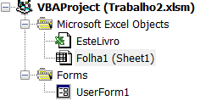
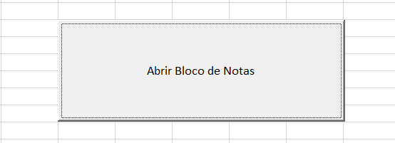

Na criação do nosso programa, começamos por criar uma Form, a qual iremos usar como bloco de notas para o nosso ficheiro de texto:
Após isso criamos um botão que nos permite aceder a essa mesma Form, cujo aspeto e código são:

Slide 4

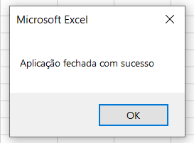

Após isso tivemos de editar a nossa form e criar alguns botões para deixar o nosso programa capaz de fazer o que desejávamos.
Começamos por criar um botão cuja função seria fechar a nossa form e apresentar uma Message Box com a frase “Aplicação fechada com sucesso.”

Slide 5


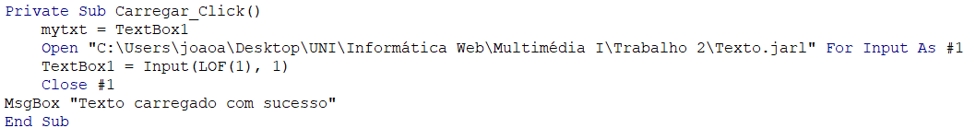

Após isto criamos o botão “Limpar Texto”, cuja função é limpar todo o texto que temos no nosso ficheiro de texto.
Depois foi a vez do botão “Carregar”, que nos abria o nosso ficheiro de texto e mostrava o que estava escrito nele.

Slide 6

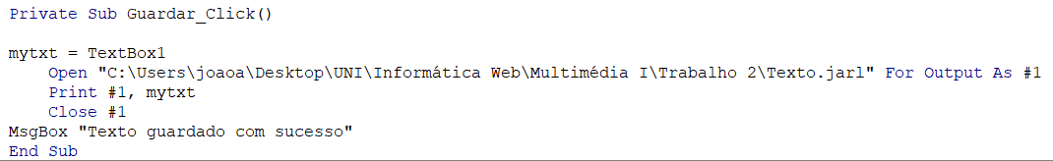
Após isto criamos o botão “Guardar” , que nos guardava o nosso ficheiro de texto criado ou editado no nosso bloco de notas.

